Slide 1
03
텍스트 파일 가공하기
03-1 파일 입출력 연습하기

Slide 2
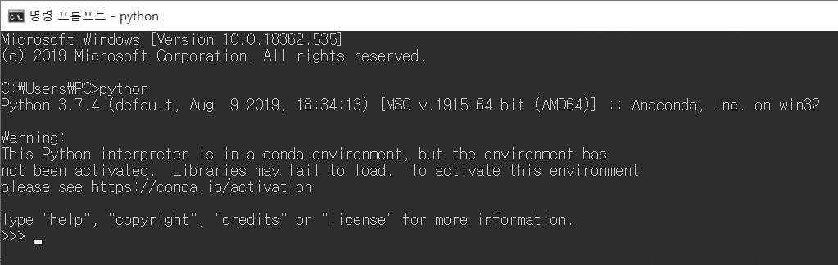
03-1 파일 입출력 연습하기
현재 위치 설정하기
명령 프롬프트를 열 경우 기본 경로인 ‘C:\User\이름’ 으로 지정
python 명령어를 칠 경우 해당 경로에서 파이썬 실행

Slide 3
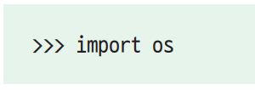
03-1 파일 입출력 연습하기
현재 위치 설정하기
모듈이란?
다른 파이썬 프로그램에서 불러와 사용할 수 있게 만들어 놓은 파이썬 파일
import 명령으로 os 모듈 임포트

Slide 4
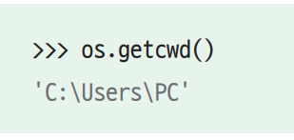
03-1 파일 입출력 연습하기
현재 위치 확인하기(getcwd)
os.getcwd() : 현재 위치를 확인하는 명령

Slide 5
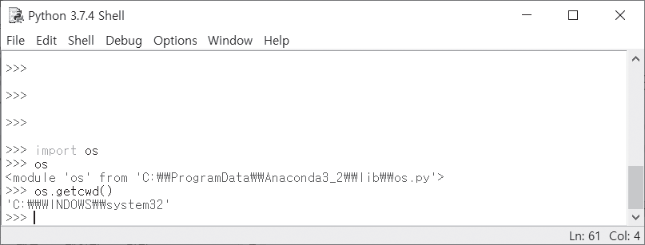
03-1 파일 입출력 연습하기
현재 위치 확인하기(getcwd)
위치에 따라 반환되는 값이 다름

Slide 6
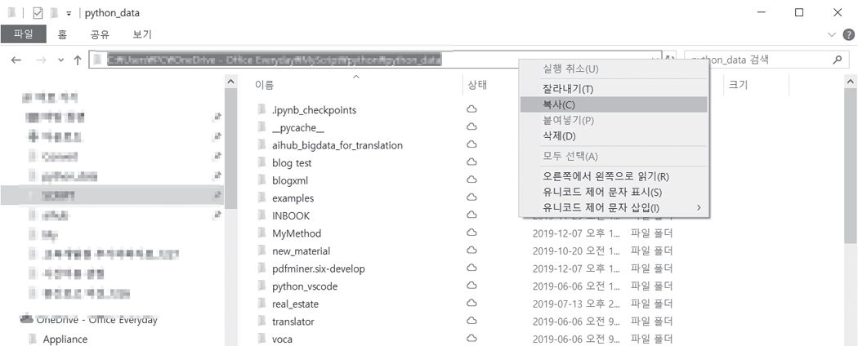
03-1 파일 입출력 연습하기
폴더 이동하기(chdir)
폴더 이동을 위해서는 폴더의 경로가 필요
파일 탐색기에서 주소를 복사

Slide 7
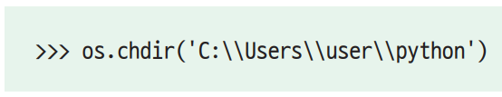
03-1 파일 입출력 연습하기
폴더 이동하기(chdir)
os.chdir()를 이용하여 경로 수정

Slide 8

03-1 파일 입출력 연습하기
폴더 이동하기(chdir)
\(역슬래시)를 안붙이고 쉽게 쓰기 가능

Slide 9
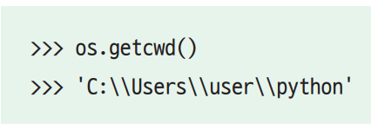
03-1 파일 입출력 연습하기
폴더 이동하기(chdir)
getcwd()를 통하여 현재 위치가 바뀌었는지 확인

Slide 10
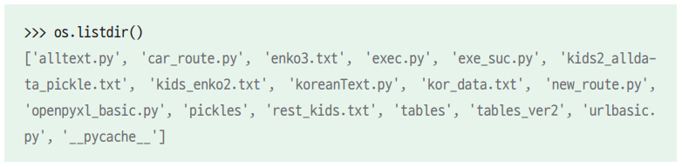
03-1 파일 입출력 연습하기
폴더 안의 파일 확인하기(listdir)
해당 경로 안에 있는 파일 및 폴더 출력

Slide 11
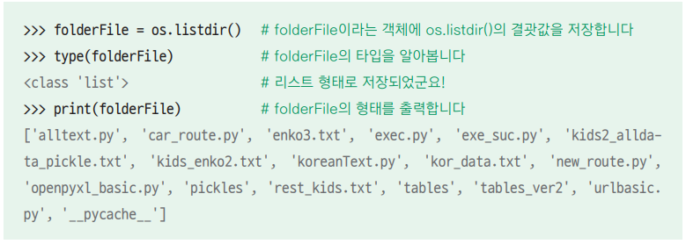
03-1 파일 입출력 연습하기
폴더 안의 파일 확인하기(listdir)
리스트 형식이기 때문에 응용 가능

Slide 12
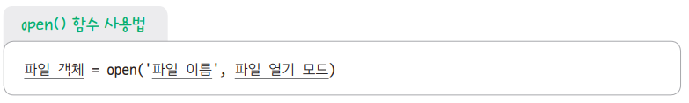
03-1 파일 입출력 연습하기
파일 열기(open)
open() 함수로 원하는 파일을 열 수 있음
파일 입출력 공식

Slide 13

03-1 파일 입출력 연습하기
파일 열기(open)
왜 open() 함수로 연 파일을 다른 객체에 저장할까?
파일을 연 다음 또다른 명령을 하려면 코드가 길어지므로 함수를 여는 명령을 객체에 저장해 사용함

Slide 14

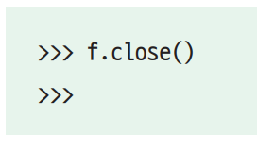
03-1 파일 입출력 연습하기
파일 닫기(close)
파일을 열고 f에 저장
파일을 닫으려면 f.close() 명령
파일을 연 상태에서는 파일 삭제 불가능
파일을 닫은 후에 이후 작업 가능

Slide 15
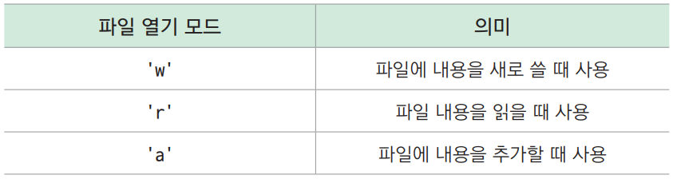
03-1 파일 입출력 연습하기
파일 열기 모드의 종류

Slide 16
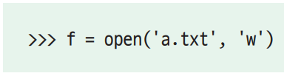
03-1 파일 입출력 연습하기
파일 쓰기 모드 : w
파일에 새로운 내용을 작성할 때 사용
파일 열기 모드로 ‘w’ 입력

Slide 17
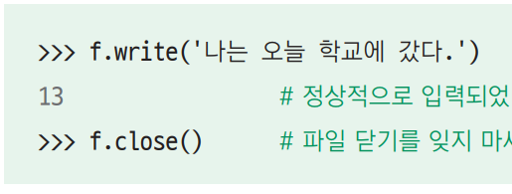
03-1 파일 입출력 연습하기
파일 쓰기 모드 : w
write() 함수를 통하여 파일에 데이터 작성 가능
반환되는 숫자는 입력한 데이터의 양

Slide 18
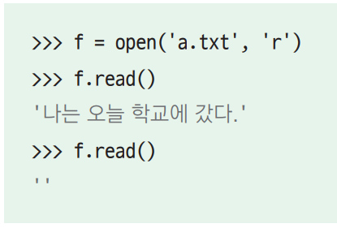
03-1 파일 입출력 연습하기
파일 읽기 모드 : r
파일을 읽을 때 사용
read() 함수로 파일 내용을 읽을 수 있음
읽을 것이 없으면 빈 문자열 반환

Slide 19
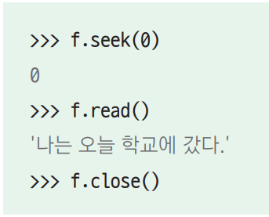
03-1 파일 입출력 연습하기
파일 읽기 모드 : r
seek() 함수를 통해 파일의 커서 이동 가능

Slide 20
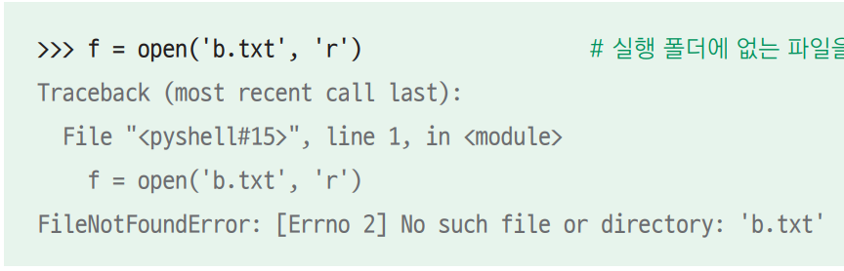
03-1 파일 입출력 연습하기
파일 읽기 모드 : r
읽기 모드는 무조건 읽을 파일이 존재해야 사용 가능
존재하지 않을 경우 오류

Slide 21
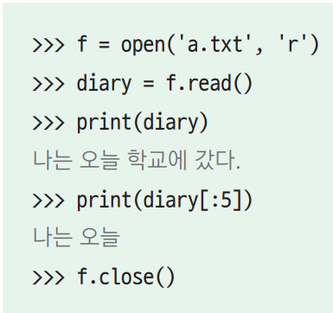
03-1 파일 입출력 연습하기
파일 읽기 모드 : r
read()로 읽은 것은 문자열이므로 응용 가능

Slide 22
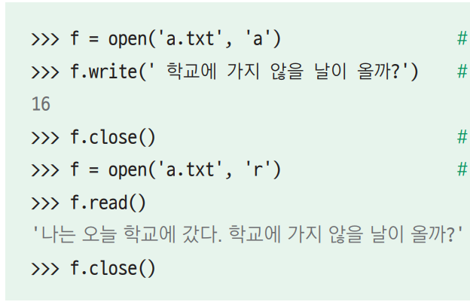
03-1 파일 입출력 연습하기
파일 추가 모드 : a
파일에 내용을 추가할 때 사용
write() 함수로 파일 마지막에 문장을 추가

Slide 23
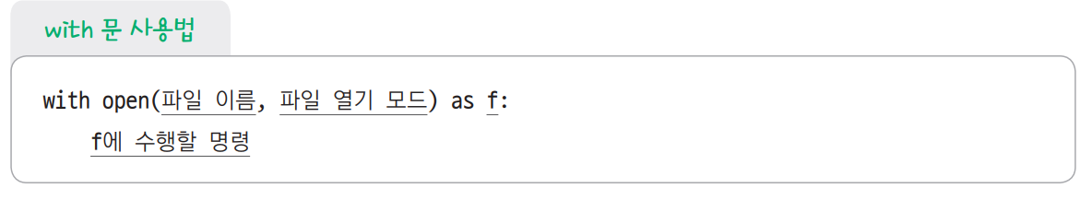
03-1 파일 입출력 연습하기
with 문으로 객체를 만들지 않고 파일 입출력하기
open과 close를 계속 반복하는 것은 비효율적
with를 통하여 close를 하지 않아도 close가 자동 적용

Slide 24
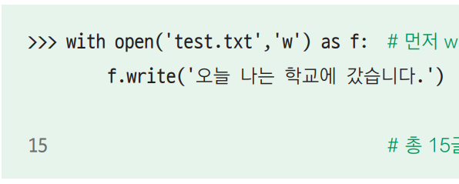
03-1 파일 입출력 연습하기
with 문으로 객체를 만들지 않고 파일 입출력하기
close를 하지 않아도 자동으로 close 적용

Slide 25
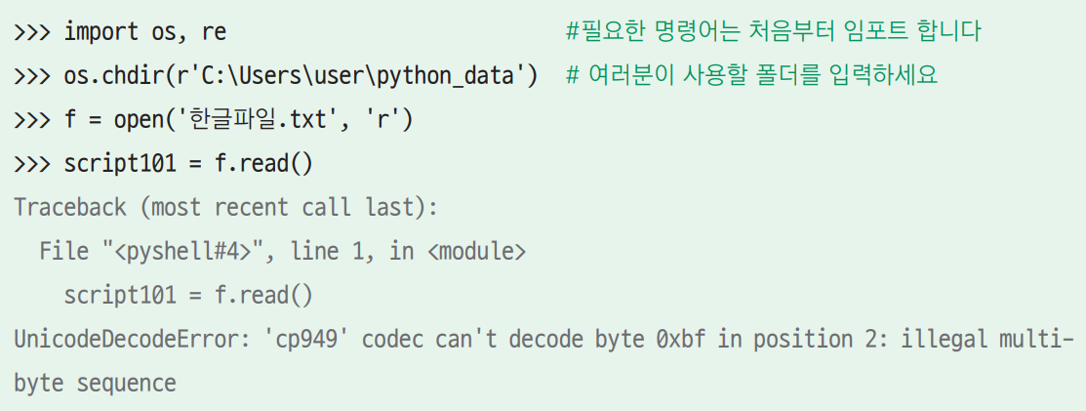
03-1 파일 입출력 연습하기
한글 파일 오류 해결하기
한글파일을 열 때 오류가 발생할 수 있음

Slide 26
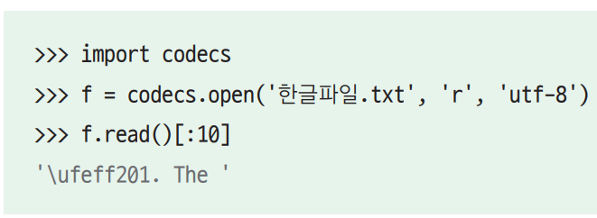
03-1 파일 입출력 연습하기
한글 파일 오류 해결하기
codecs 모듈로 해결 가능

Slide 27
감사합니다

